Slide 1
Тиристоры
Выполнили: студенты группы 21313
Ермолинский Андрей
Соловей Людмила

Slide 2
Содержание:
Общие сведения
Зонная диаграмма
ВАХ динистора
Тринистор
Диаграммы и токи диодного тиристора в открытом состоянии
Зависимость коэффициента передачи
Зависимость М от напряжения V_{G}.
Умножение в коллекторном переходе
ВАХ тринистора

Slide 3
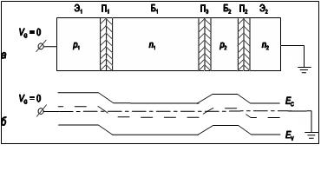
Схема диодного тиристора

Slide 5
Профиль концентрации легирующей примеси (N_{s}) в эмиттерах и базах тиристора

Slide 6
Зонная диаграмма динистора на различных участках ВАХ

Slide 7
Вах динистора

Slide 8
Зонные диаграммы и токи диодного тиристора в открытом состоянии

Slide 9
Зависимость коэффициента передачи α от тока эмиттера

Slide 10

Зависимость коэффициента М от напряжения V_{G}. Умножение в коллекторном переходе

Slide 11
Тринистор

Slide 12
ВАХ тринистора

